Slide 1
Задача №1
Curious froglings

Slide 2
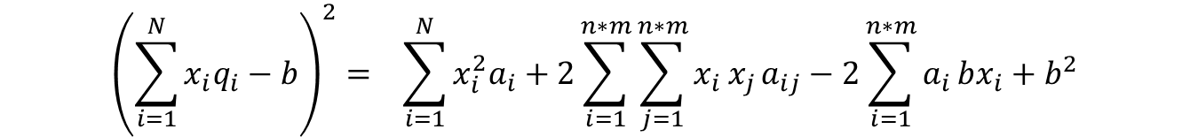
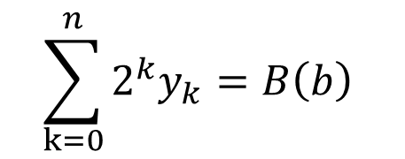
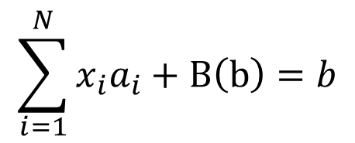
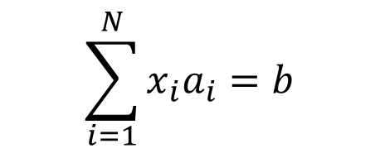
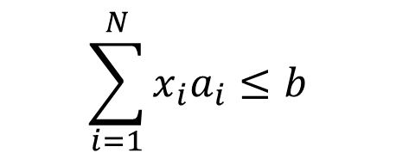
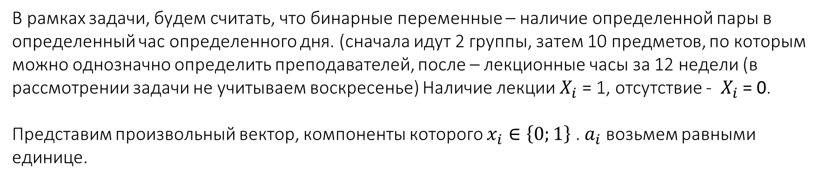
Создание модели QUBO
$${\left(\sum_{i=1}^{N}{x_{i}q_{i}}−b\right)}^{2}= \sum_{i=1}^{N}{x_{i}^{2}a_{i}}+2\sum_{i=1}^{n∗m}{\sum_{j=1}^{n∗m}{x_{i}}x_{j}}a_{ij}−2\sum_{i=1}^{n∗m}{a_{i}}bx_{i}+b^{2}$$
$$\sum_{i=1}^{N}{x_{i}a_{i}=b}$$
$$\sum_{i=1}^{N}{x_{i}a_{i}≤b}$$
$$\sum_{i=1}^{N}{x_{i}a_{i}+B\left(b\right)=b}$$
$$\sum_{k=0}^{n}{2^{k}y_{k}=B\left(b\right) }$$
=>
В рамках задачи, будем считать, что бинарные переменные – наличие определенной пары в определенный час определенного дня. (сначала идут 2 группы, затем 10 предметов, по которым можно однозначно определить преподавателей, после – лекционные часы за 12 недели (в рассмотрении задачи не учитываем воскресенье) Наличие лекции $X_{i}$ = 1, отсутствие - $X_{i}$ = 0.
Представим произвольный вектор, компоненты которого $x_{i}∈\left\{0;1\right\}$ . $a_{i}$возьмем равными единице.

Slide 3
Бинарные переменные
i = 1…1920
i = 1…960 – 1 группа
i = 1..96 – распр. 1 предмета 1 препод. на 2 недели
…
i = 865…960 - распр. 2 предмета 5 препод. на 2 недели
i = 961…1920 – 2 группа (распределение ролей бинарных переменных аналогично, как и для первой группы)

Slide 4

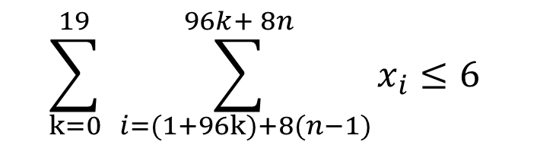
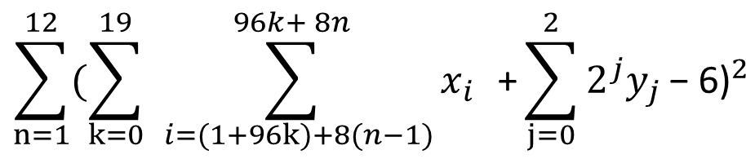
В день может быть поставлено не более 6 лекций в расписании группы.
$$\sum_{k=0}^{19}{\sum_{ i=(1+96k)+8(n−1)}^{96k+ 8n}{x_{i}}≤6 }$$
Для n-го дня (n = 1…12):
$$\sum_{n=1}^{12}{{(\sum_{k=0}^{19}{\sum_{ i=(1+96k)+8(n−1)}^{96k+ 8n}{x_{i}} }\text{+}\sum_{j=0}^{2}{2^{j}y_{j}}\text{− 6)}}^{2}}$$
Соответствующая квадратичная
форма $Q_{1}$:

Slide 5

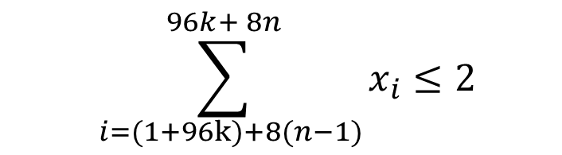
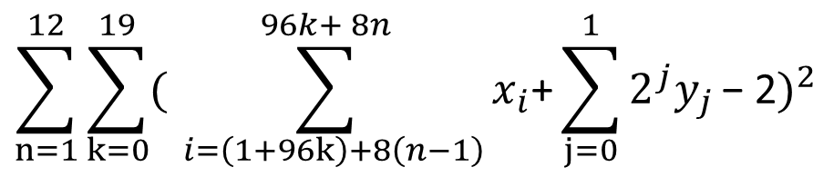
В день не может быть более двух занятий по одному предмету у группы.
$$\sum_{ i=(1+96k)+8(n−1)}^{96k+ 8n}{x_{i}}≤2$$
Для n-го дня (n = 1…12) и k-той лекции:
$$\sum_{n=1}^{12}{\sum_{k=0}^{19}{{(\sum_{ i=\left(1+96k\right)+8\left(n−1\right)}^{96k+ 8n}{x_{i}\text{+}\sum_{j=0}^{1}{2^{j}y_{j}}\text{− }\text{2}})}^{2} }}$$
Соответствующая квадратичная
форма $Q_{2}$:

Slide 6
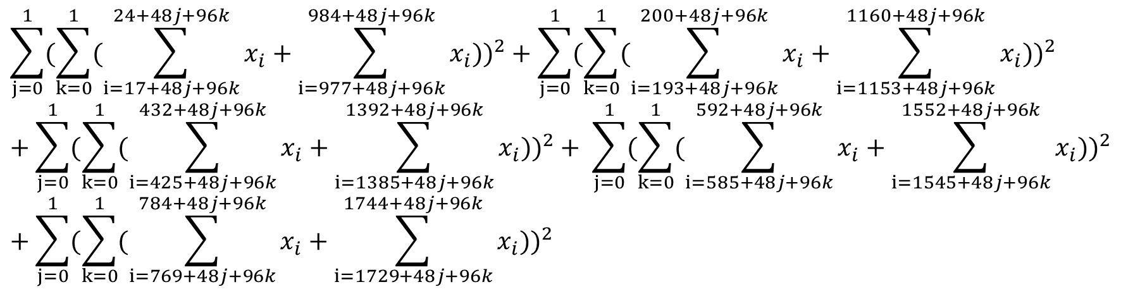
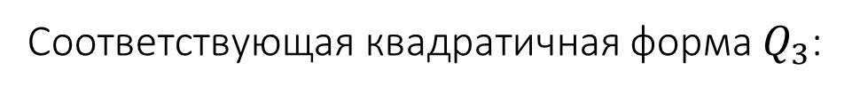
Так получилось, что преподаватель n1 не может вести лекции в среду, а n2 в понедельник, а n3 никак не может работать по субботам, n4, n5 – не могут вести занятия по вторникам.
Соответствующая квадратичная форма $Q_{3}$:
$$\sum_{j=0}^{1}{{(\sum_{k=0}^{1}{(\sum_{i=17+48j+96k}^{24+48j+96k}{x_{i}}}+\sum_{i=977+48j+96k}^{984+48j+96k}{x_{i}}))}^{2}}+\sum_{j=0}^{1}{{(\sum_{k=0}^{1}{(\sum_{i=193+48j+96k}^{200+48j+96k}{x_{i}}}+\sum_{i=1153+48j+96k}^{1160+48j+96k}{x_{i}}))}^{2}}+\sum_{j=0}^{1}{{(\sum_{k=0}^{1}{(\sum_{i=425+48j+96k}^{432+48j+96k}{x_{i}}}+\sum_{i=1385+48j+96k}^{1392+48j+96k}{x_{i}}))}^{2}}+ \sum_{j=0}^{1}{{(\sum_{k=0}^{1}{(\sum_{i=585+48j+96k}^{592+48j+96k}{x_{i}}}+\sum_{i=1545+48j+96k}^{1552+48j+96k}{x_{i}}))}^{2}}+\sum_{j=0}^{1}{{(\sum_{k=0}^{1}{(\sum_{i=769+48j+96k}^{784+48j+96k}{x_{i}}}+\sum_{i=1729+48j+96k}^{1744+48j+96k}{x_{i}}))}^{2}}$$

Slide 7
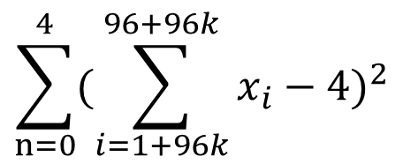
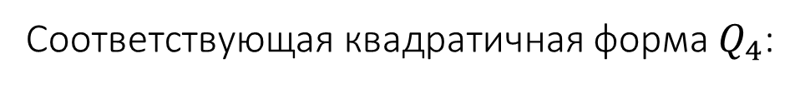
По требованию учебной программы для каждого предмета должно быть выделено 4 часа за период T = 2 недели для каждой группы.
$$\sum_{n=0}^{4}{{(\sum_{i=1+96k}^{96+96k}{x_{i}}−4)}^{2}}$$
Соответствующая квадратичная форма $Q_{4}$:

Slide 8
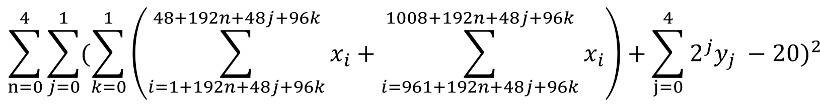
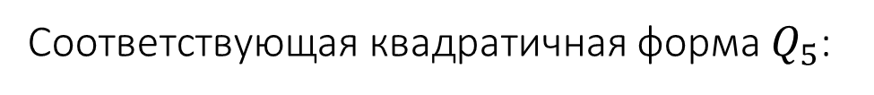
Каждый преподаватель имеет ограниченное число часов в неделю на работу E ≤ 20
Соответствующая квадратичная форма $Q_{5}$:
$$\sum_{n=0}^{4}{\sum_{j=0}^{1}{{(\sum_{k=0}^{1}{\left(\sum_{i=1+192n+48j+96k}^{48+192n+48j+96k}{x_{i}}+\sum_{i=961+192n+48j+96k}^{1008+192n+48j+96k}{x_{i}}\right)}+\sum_{j=0}^{4}{2^{j}y_{j}} −20)}^{2}}}$$

Slide 9
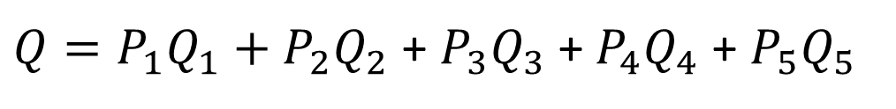

Решение
Общая квадратичная форма, по которой можно будет построить матрицу QUBO:
${Q=P_{1}Q}_{1}+{P_{2}Q}_{2}$ + ${P_{3}Q}_{3}$+ ${P_{4}Q}_{4}$+ ${P_{5}Q}_{5}$
Где $P_{i}$ - некоторые вещественные коэффициенты, соответствующие важности условия и его приоритету.
Для получения ответа необходимо найти минимум данной функции, так он будет соответствовать минимально возможному отклонению от “идеального” решения.

Slide 10
Проблематика предложенного решения
Главной проблемой нашего решения, является высокая скорость возрастания сложности вычисления, а так же в целом большое необходимое число бинарных единиц для ее решения (кубитов), что значительно увеличивает время работы программы, так как по ходу решения появляются помимо основных 1920 бинарных переменных еще и дополнительные.

